Slide 1
Multiprocess Synchronization Problem
Producer & Consumer handling using

Slide 2
ANALOGY
Misal terdapat sebuah restoran yang memiliki 3 meja makan. 1 meja hanya bisa dipakai oleh 1 orang. Untuk itu dibutuhkan seseorang untuk menahan orang-orang yang ingin masuk ke restoran ketika sudah penuh, dan akan mengizinkan masuk ketika sudah ada meja yang kosong
Orang itulah yang disebut sebagai SEMAPHORE

Slide 3
PRODUCER & CONSUMER
Dalam komputer, tepatnya untuk kasus producer dan consumer (juga dikatakan sebagai bounded-buffer problem) adalah sebuah masalah klasik dari sebuah multi proses
Karena menyangkut multi proses maka masalah ini digambarkan menjadi 2 proses :
Producer (process A) = generate data (menghasilkan 1 data)
Consumer (process B) = consuming data (menghapus 1 data dari array)
Kedua proses ini sama-sama berbagi sumber daya, dimana pada kasus ini sebuah Array Statis yang kita anggap menjadi sebuah sumber daya
Problem : Bagaimana mencapai mutual exclusion?
Mutual exclusion yang dimaksud pada kasus ini adalah producer tidak akan bisa menambah data jika buffer nya penuh (full), sebaliknya consumer tidak akan menghapus data jika buffer nya kosong (NULL).
Arpaci-Dusseau, Remzi H.; Arpaci-Dusseau, Andrea C. (2014), Operating Systems: Three Easy Pieces [Chapter: Semaphores]

Slide 4
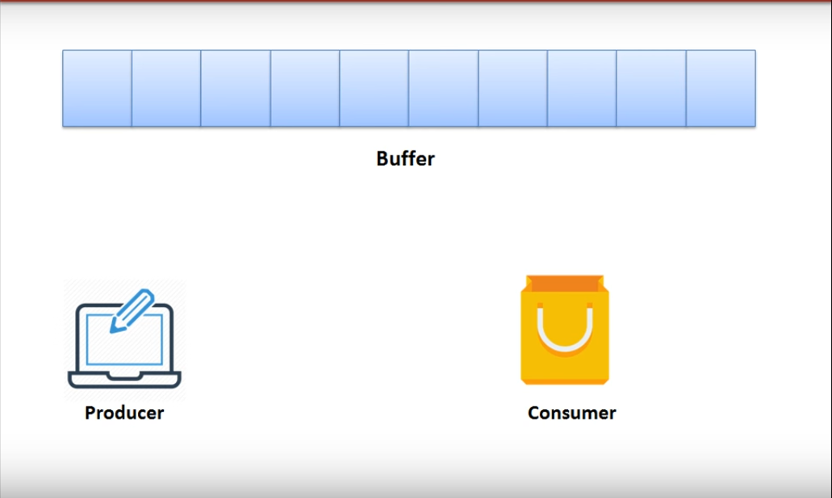

Slide 5
PRODUCER & CONSUMER
In computing, the producer–consumer problem^{[1][2]} (also known as the bounded-buffer problem) is a classic example of a multi-process synchronization problem.
The problem describes two processes,
the producer and the consumer, who share a common, fixed-size buffer used as a queue. The producer's job is to generate data, put it into the buffer, and start again. At the same time, the consumer is consuming the data (i.e., removing it from the buffer), one piece at a time.
The problem is to make sure that the producer won't try to add data into the buffer if it's full and that the consumer won't try to remove data from an empty buffer.
Arpaci-Dusseau, Remzi H.; Arpaci-Dusseau, Andrea C. (2014), Operating Systems: Three Easy Pieces [Chapter: Semaphores]

